Slide 1
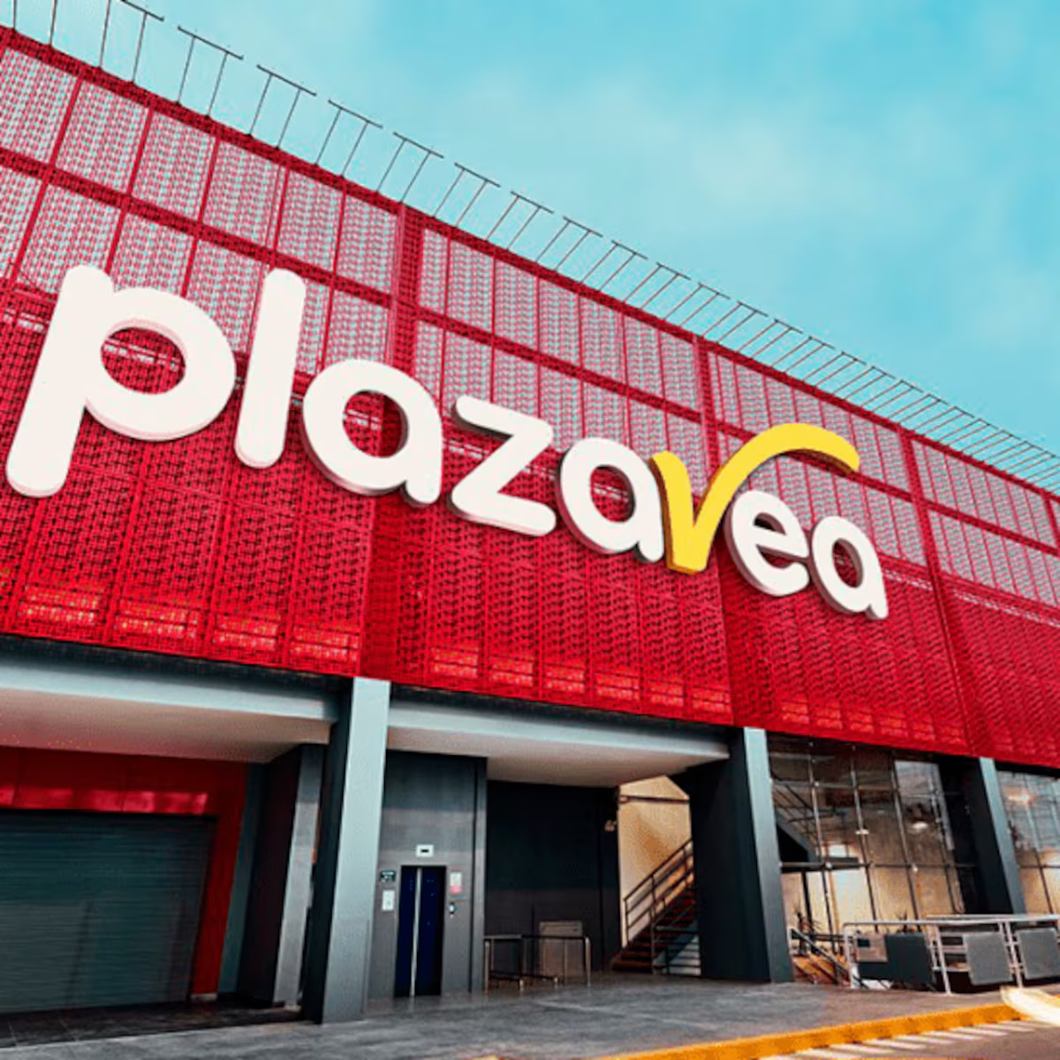

AVANCE DE PROYECTO FINAL 3
Sistema Web para la Optimización de la Gestión Comercial Interna del Área Comercial de Plaza Vea
Interacción Hombre-Máquina · Docente: Mg. Claudia Lázaro Pérez
9.° ciclo – Sección 32666
Integrantes:
Antonio Nicolás Guevara Morales
Alex Daniel Condori Ticse

Slide 2
Descripción del Problema
En el área comercial, la información se registra de forma manual, está dispersa o se presenta en interfaces que no consideran las tareas del colaborador (Colque Candia, 2021).
Brecha de ejecución
Registrar un producto
1
El usuario sabe qué quiere hacer, pero no identifica cómo hacerlo en la interfaz.
8–11 min
Brecha de evaluación
de forma manual
2
Tras guardar o eliminar, no sabe si la acción se realizó.
≈ 2 min
Carga cognitiva y accesibilidad
con un sistema web
3
Formularios extensos, poco contraste, estados que dependen solo del color.
Colque Candia (2021, p. 47)
Norman (2013, pp. 38–40)

Slide 3
Objetivo General y Específicos
Objetivo general
Objetivos específicos
Diseñar y desarrollar una propuesta de interfaz web centrada en el usuario y accesible para la gestión comercial interna de una empresa retail, tomando como caso de estudio académico a Plaza Vea, y evaluar su facilidad de uso y su accesibilidad.
1
Identificar las necesidades de los usuarios del área comercial.
2
Analizar el proceso actual de manejo de información comercial.
3
Diseñar una propuesta de interfaz organizada según las funciones de cada perfil.
4
Elaborar un prototipo de las pantallas principales en Figma.
5
Evaluar la facilidad de uso y la accesibilidad con las heurísticas de Nielsen y los criterios WCAG 2.2.
Nuevo en el APF3: accesibilidad

Slide 4
Cuatro perfiles internos. En este avance se añadió el contexto de uso, que anticipa limitaciones situacionales aunque el usuario no tenga una discapacidad.
Usuario | Necesidades | Tareas principales | Contexto de uso (nuevo)
Administrador de tienda | Información resumida, indicadores claros, acceso a todos los módulos. | Revisar el dashboard. Generar y exportar reportes. | Oficina; revisión prolongada de indicadores.
Coordinador comercial | Registrar promociones sin errores y consultar datos con rapidez. | Registrar productos. Crear y publicar promociones. | Oficina; formularios extensos toda la jornada (fatiga).
Encargado de inventario | Identificar productos críticos y registrar ingresos rápido. | Registrar ingresos. Consultar movimientos. | Almacén con ruido, poca luz e interrupciones.
Operador de ventas | Encontrar promociones vigentes en pocos pasos. | Consultar productos y promociones. | Piso de venta, de pie y con poco tiempo.
Usuarios del Sistema y Contexto de Uso

Slide 5
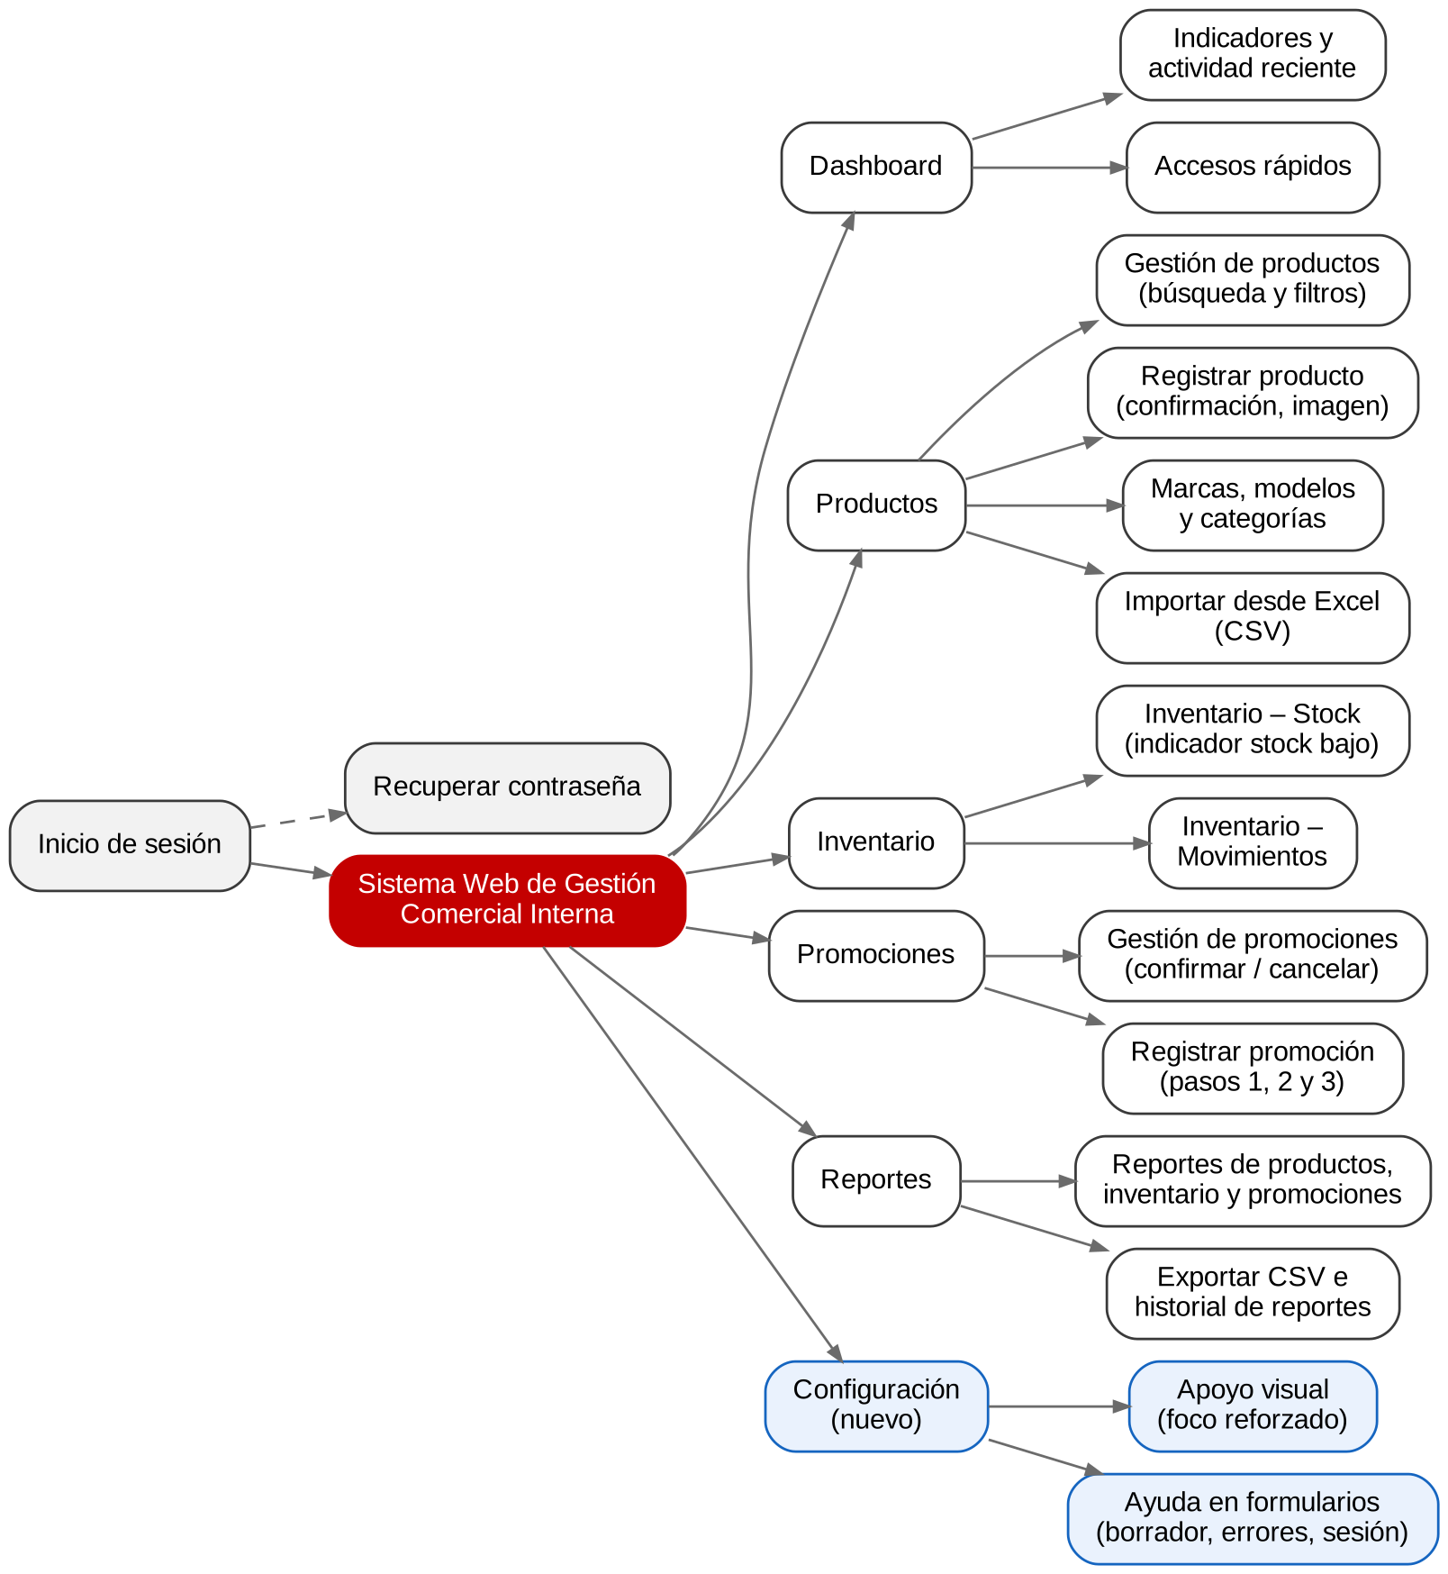
Mapa de Navegación
Cambios en este avance
Nueva área Configuración: Preferencias de accesibilidad (en azul).
Registrar producto con Ayuda en formularios y Aviso de sesión.
Productos: Importar Excel (CSV), Marcas y modelos, filtro de inactivos.
Reportes con historial de reportes generados.
Menú lateral que se comprime solo al ampliar la página.
Mismos patrones en todas las pantallas para reducir la brecha de ejecución (Norman, 2013).

Slide 6
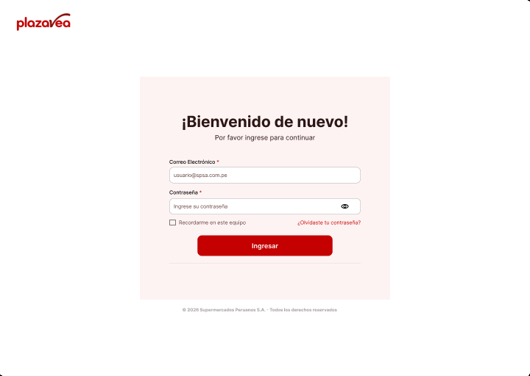
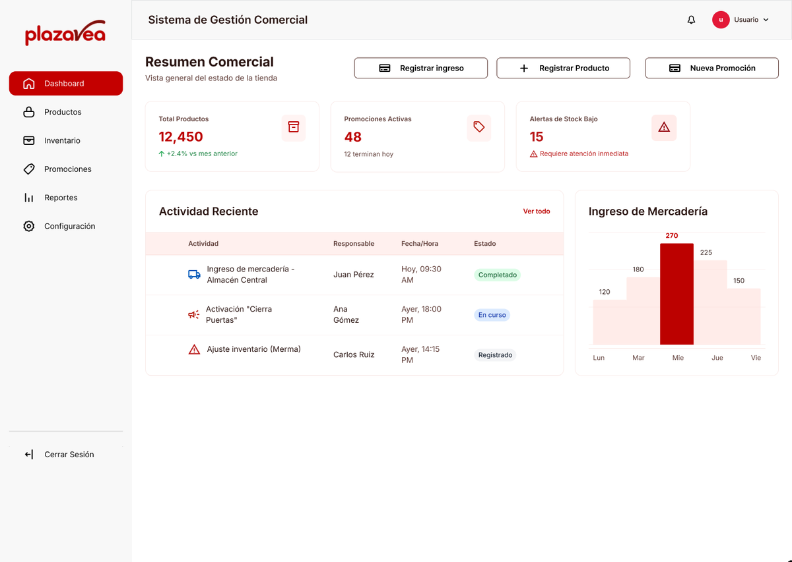
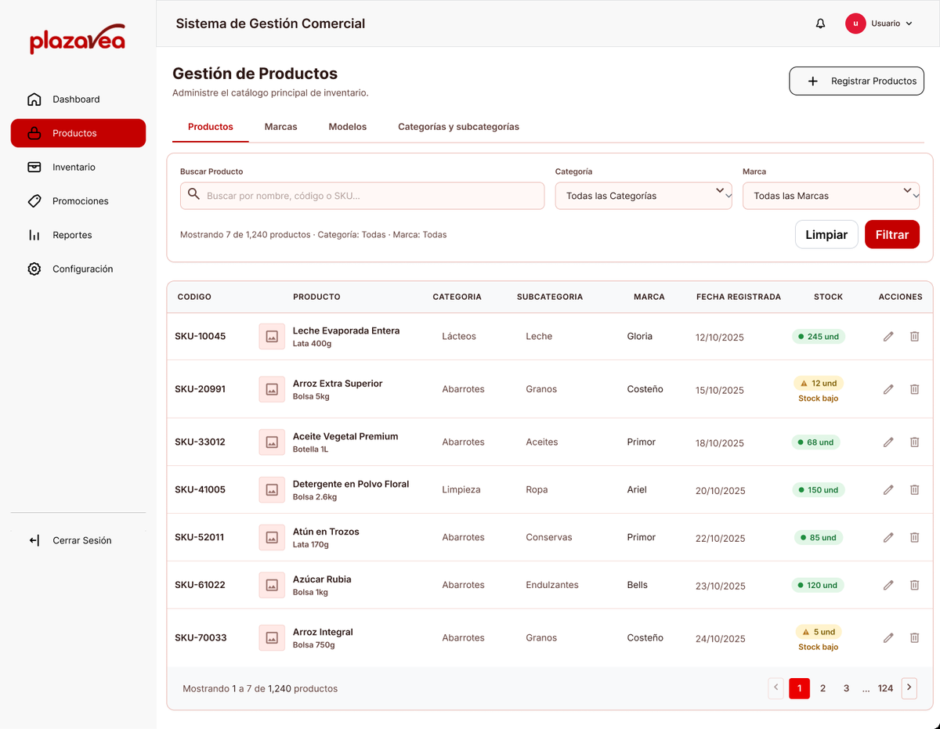
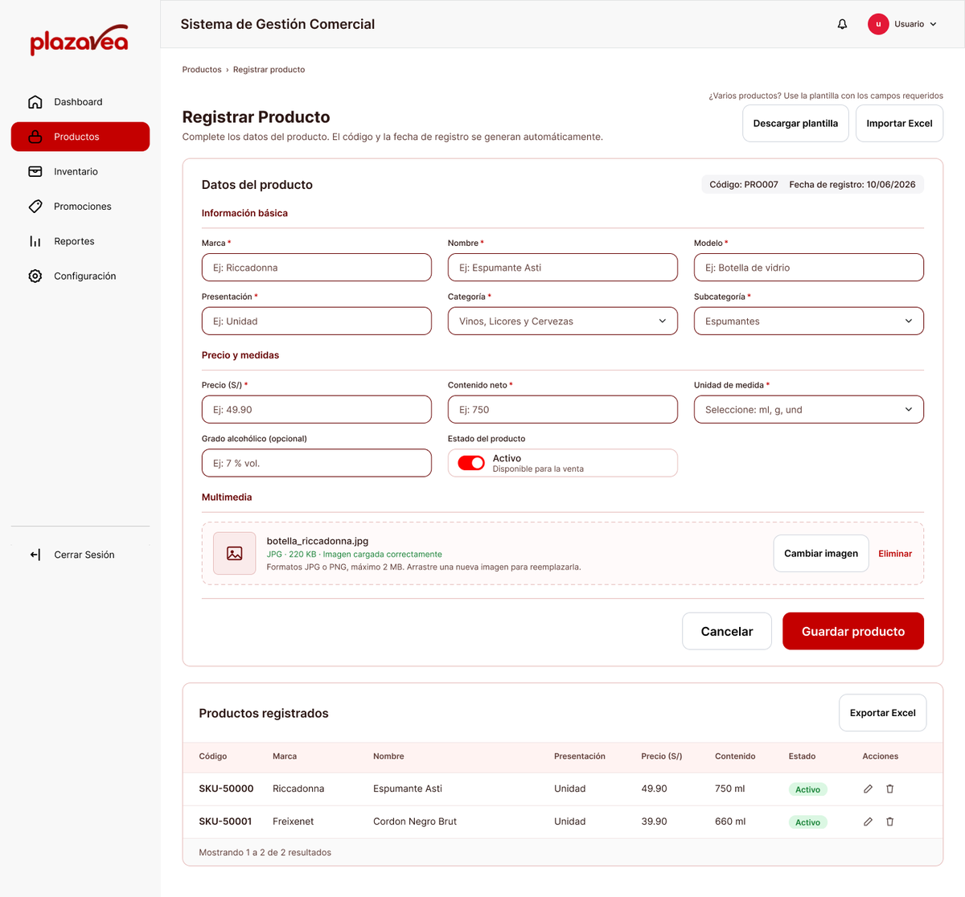
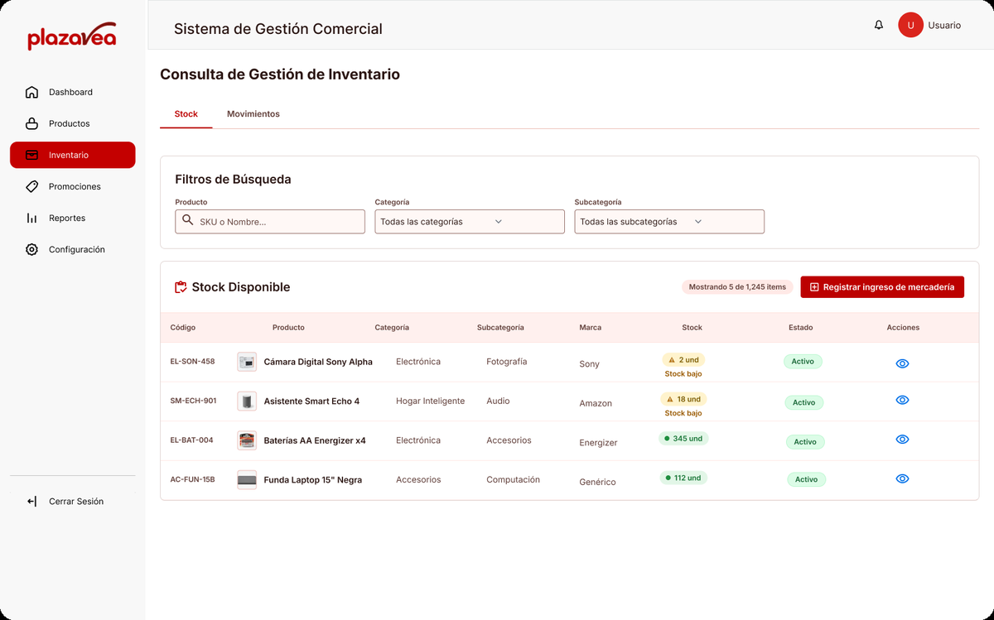
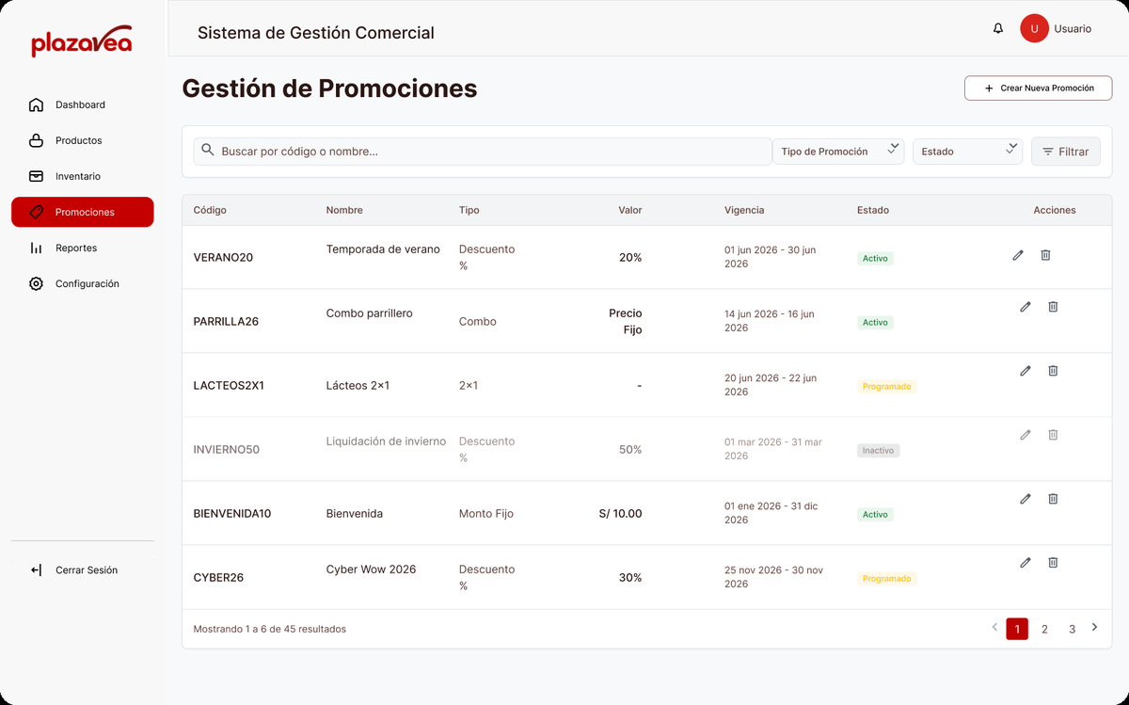
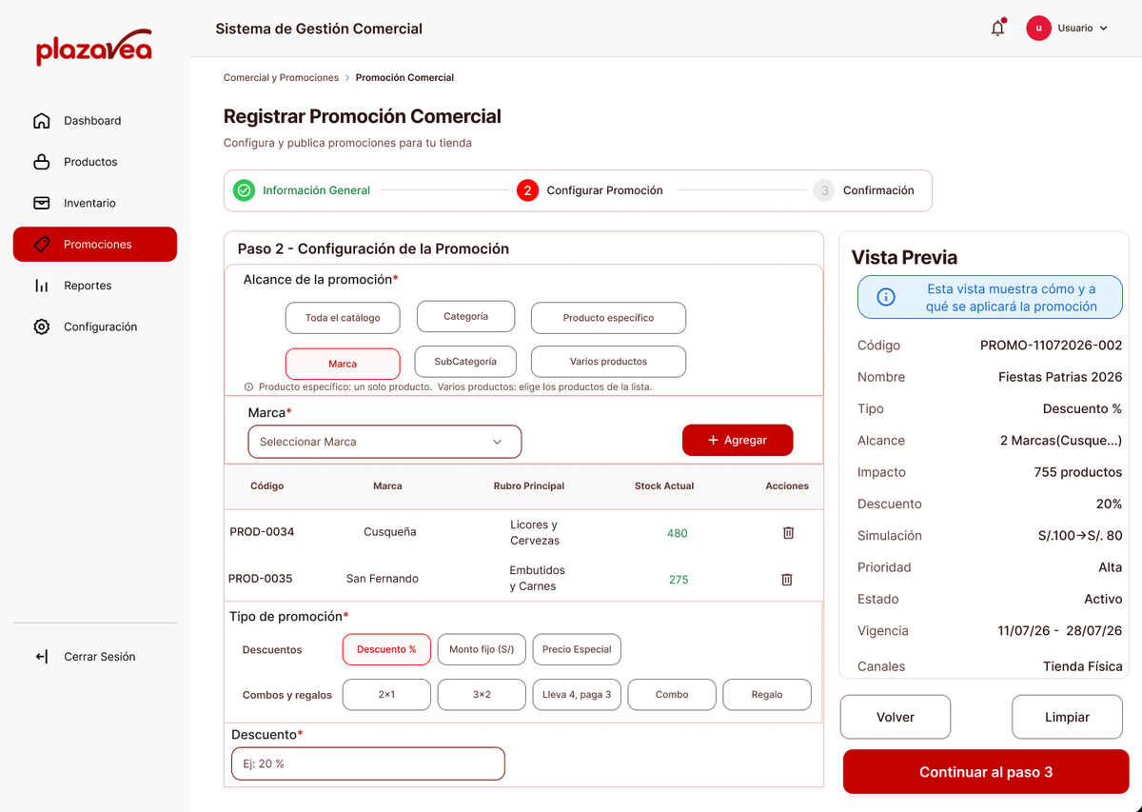
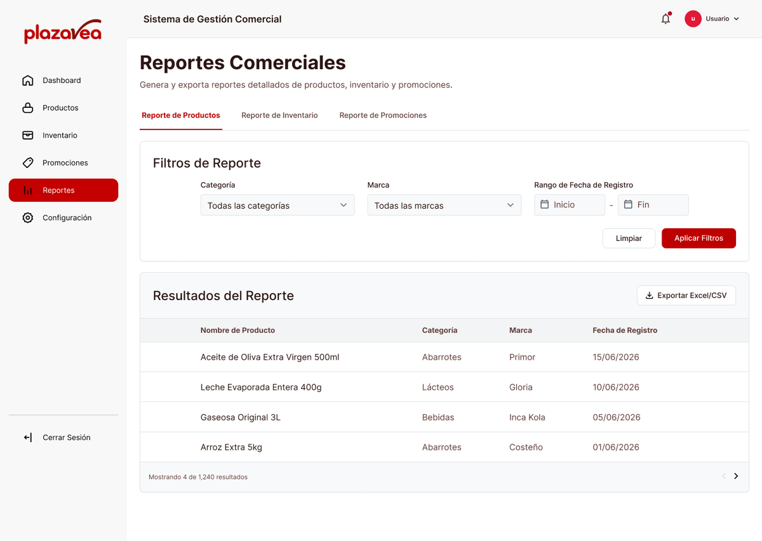
Prototipo de Interfaz (Figma)
Página «Rediseño APF2» del archivo APF3-Grupo02: 18 pantallas y estados, ya con los ajustes de accesibilidad y el nuevo logotipo.
Inicio de sesión
Dashboard
Gestión de productos
Registrar producto
Inventario – Stock
Gestión de promociones
Registrar promoción – Paso 2
Reportes comerciales

Slide 7
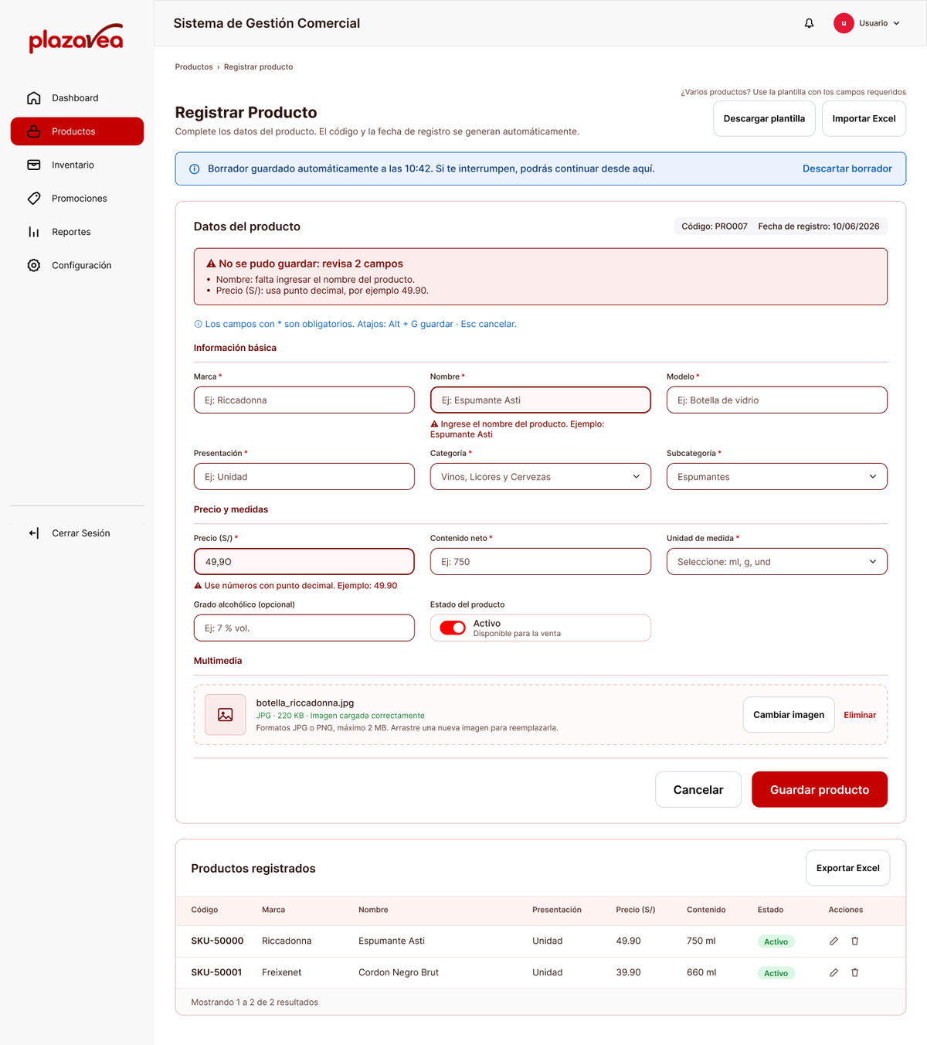
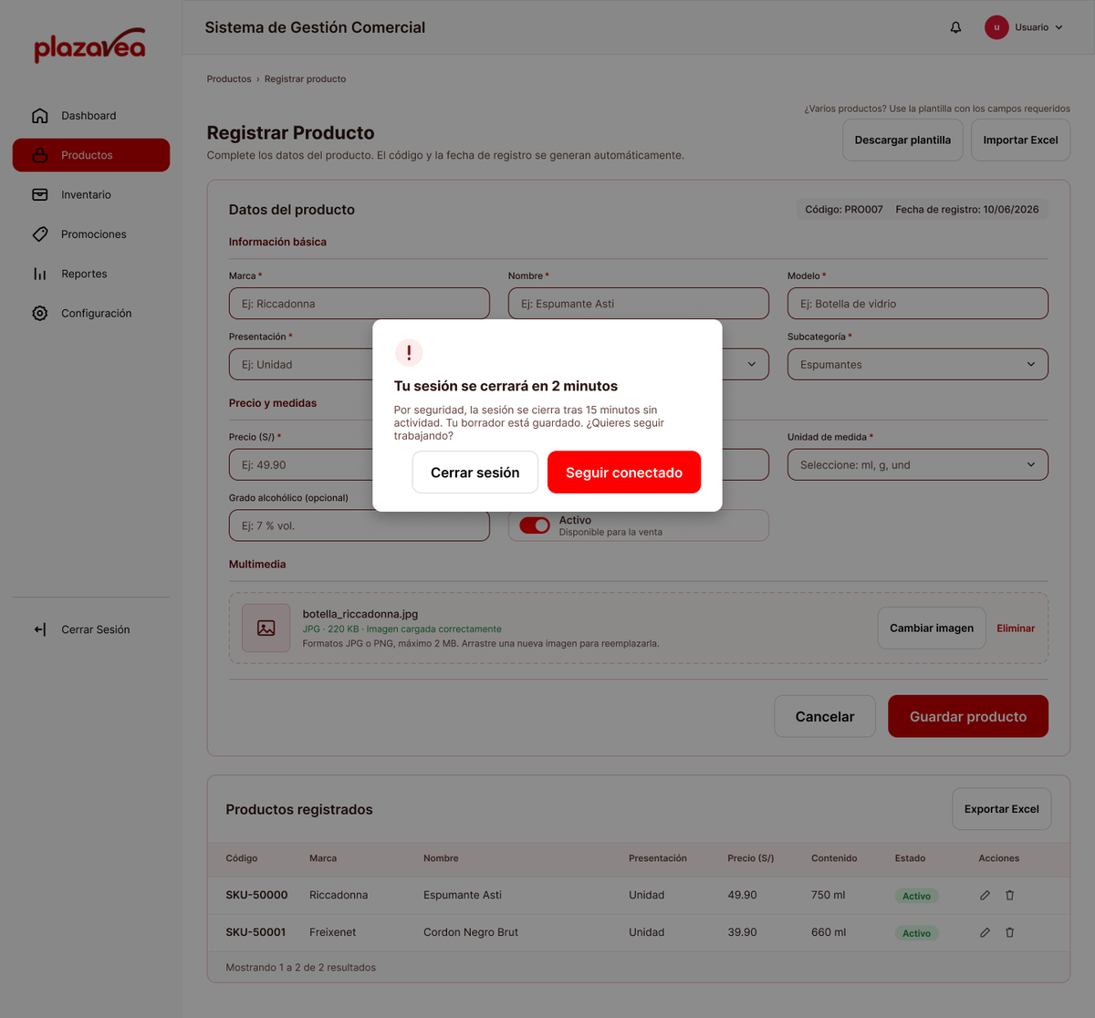
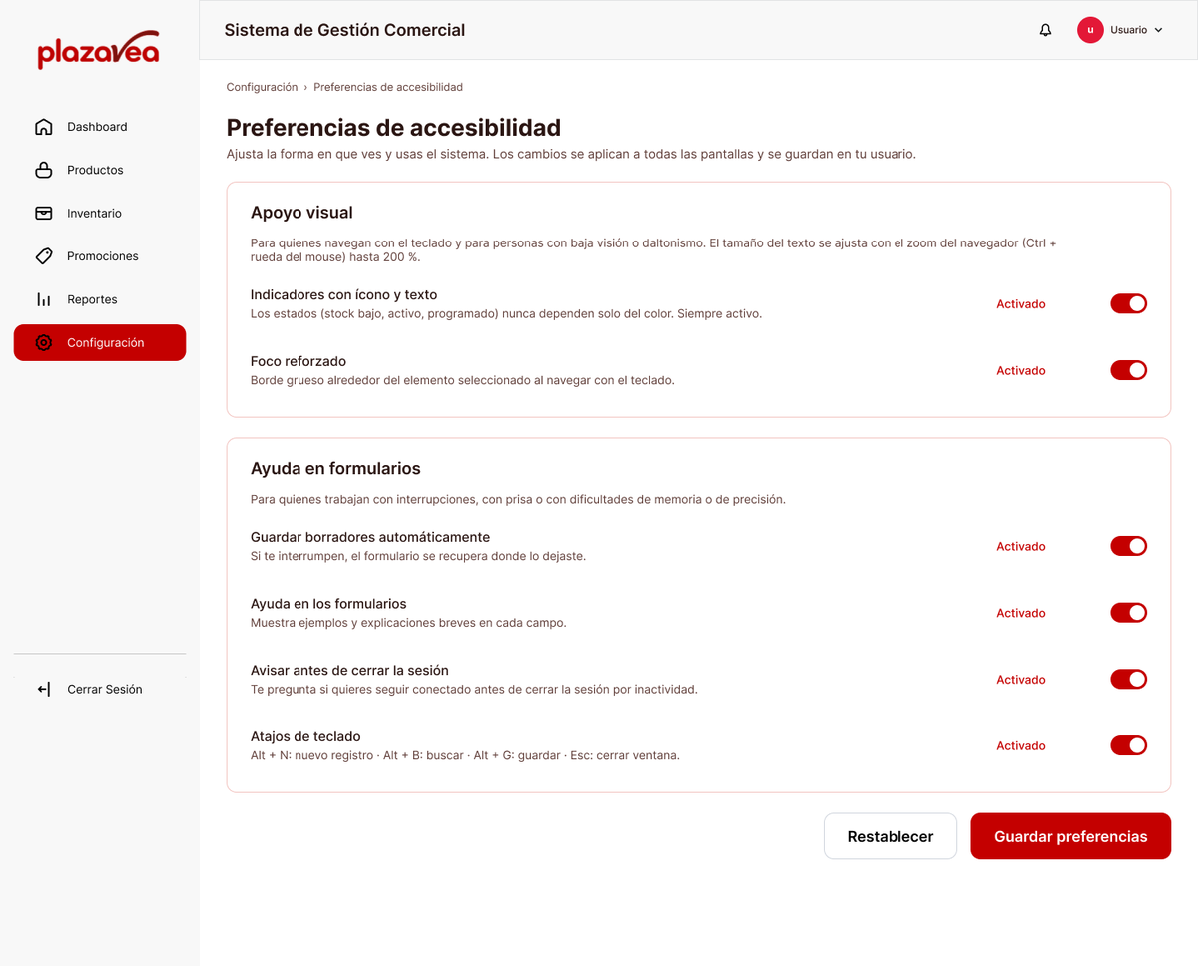
Funciones Nuevas de Accesibilidad
Apoyo visual
Ayuda en formularios
Aviso de sesión
Preferencias: foco reforzado e indicadores con ícono y texto. Para baja visión y daltonismo.
Ayuda breve por campo, resumen de errores, borrador automático y atajos.
Avisa antes de cerrar la sesión y permite extenderla (WCAG 2.2.1).

Slide 8
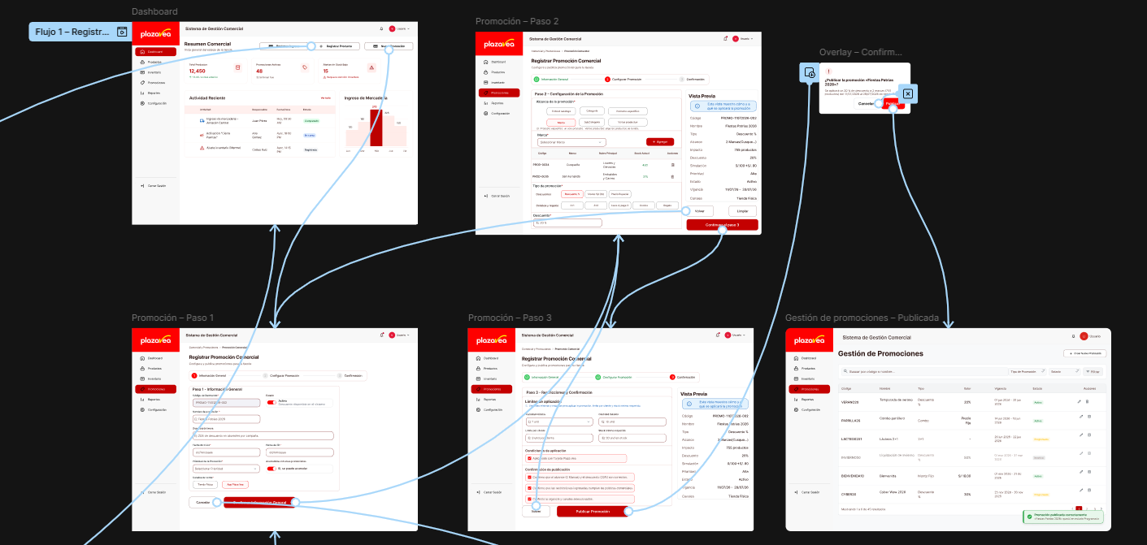
Flujo Interactivo: Registrar una Promoción
Escenario
Ana, coordinadora comercial, crea «Fiestas Patrias 2026» con 20 % de descuento en dos marcas.
Dashboard → «Nueva Promoción».
Pasos 1, 2 y 3 con indicador de progreso.
Superposición «Confirmar publicación».
Aviso de éxito en Gestión de promociones.
Es el Flujo 1 usado en la prueba remota; también hay puntos de inicio para iniciar sesión y registrar producto.

Slide 9
Qué Cambió del APF2 al APF3
El APF2 cerró con 15 hallazgos heurísticos corregidos. Este avance se centró en lo trabajado entre las semanas 9 y 13.
Aspecto | APF2 (resumen) | APF3 (este avance)
Evaluación | Heurísticas de Nielsen | Accesibilidad WCAG 2.2 AA: WAVE, contraste, zoom 200 %, daltonismo y lector de pantalla
Hallazgos | 15 heurísticos corregidos | 15 de accesibilidad (A01–A15), priorizados y corregidos
Prototipo | 12 pantallas corregidas | Ajustes de contraste, gráfico, lenguaje claro y opciones agrupadas; 3 pantallas nuevas
Funciones nuevas | — | Apoyo visual y ayuda en formularios
Validación | — | Inspección cognitiva, plan de prueba remota y formulario
Programa | — | Programa funcional local (React, Node.js, MySQL) revisado con WAVE y axe
S9
Evaluación de usabilidad
S10
Diseño universal
S11
Barreras visuales
S12
Barreras cognitivas y motoras
S13
Flujo de ajustes

Slide 10
Inspección Cognitiva: Registrar una Promoción
Semana 9
Se recorrió la tarea como un coordinador nuevo, con las cuatro preguntas de Wharton et al. (1994): ¿intentará el efecto correcto?, ¿notará la acción?, ¿la asociará con su meta?, ¿entenderá que avanzó?
Paso | Acción correcta | Meta | Visib. | Asoc. | Retro. | Observación
1 | Pulsar «Nueva Promoción» | Sí | Sí | Sí | Sí | El acceso rápido es visible.
2 | Completar el paso 1 | Sí | Sí | Sí | Sí | El indicador marca el paso 2.
3 | Elegir alcance «Marca» | Sí | Sí | No | Sí | Las opciones de alcance se confundían → ajuste A14.
4 | Elegir tipo y descuento | Sí | Sí | Sí | Sí | Los tipos agrupados facilitan la elección.
5 | «Continuar al paso 3» | Sí | Sí | Sí | Sí | Antes de A12 el botón era ambiguo.
6 | Confirmar y publicar | Sí | Sí | Sí | Sí | La confirmación y el aviso cierran la tarea.

Slide 11
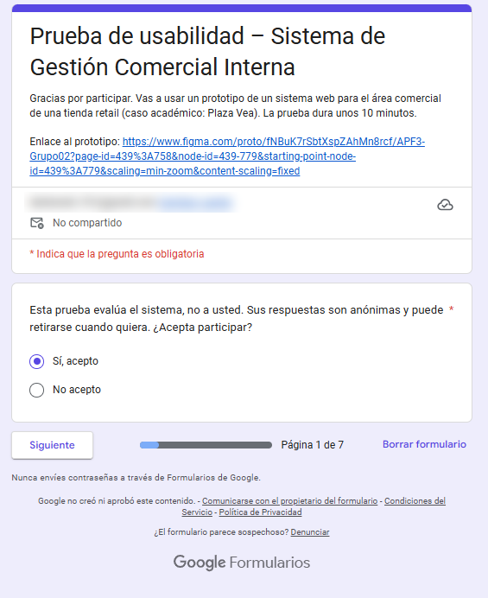
Plan de Prueba de Usabilidad Remota
Semana 9
Elemento | Definición
Modalidad | Remota no moderada: enlace al prototipo de Figma (Flujo 1) + Google Forms.
Participantes | 5: compañeros y personas con mucha o poca experiencia en ventas o inventario (Nielsen, 2000).
Tareas | 1) Registrar «Fiestas Patrias 2026». 2) Encontrar el stock bajo. 3) Eliminar una promoción y cancelar.
Métricas | Éxito por tarea, tiempo aproximado, dificultad percibida y SUS (0–100).
Uso | Cada problema se registra en la matriz de hallazgos y se corrige.
Formulario publicado (cuenta oculta)

Slide 12
Diseño Universal y Marco Normativo
Semana 10
Principio (Story et al., 1998) | Estado | Evidencia
1. Uso equitativo | Parcial | Etiquetas legibles por lector de pantalla; falta probar con usuarios.
2. Flexibilidad en el uso | Cumple | Mouse, teclado, atajos y zoom del navegador.
3. Uso simple e intuitivo | Cumple | Registro por pasos, bloques y lenguaje claro.
4. Información perceptible | Cumple | Estados con ícono, texto y color; contraste ≥ 4.5:1.
5. Tolerancia al error | Cumple | Confirmaciones, cancelar sin cambios, borrador.
6. Bajo esfuerzo físico | Parcial | Accesos rápidos e importación CSV; .xlsx pendiente.
7. Tamaño y espacio | Cumple | Botones de 32 × 32 px con separación.
Ley 29973
Reconoce en el Perú el derecho de las personas con discapacidad a la accesibilidad (Congreso de la República del Perú, 2012).
WCAG 2.2 – nivel AA
Perceptible, operable, comprensible y robusto. Barreras revisadas: visuales, motoras y cognitivas; las auditivas no aplican (sin audio ni video).

Slide 13
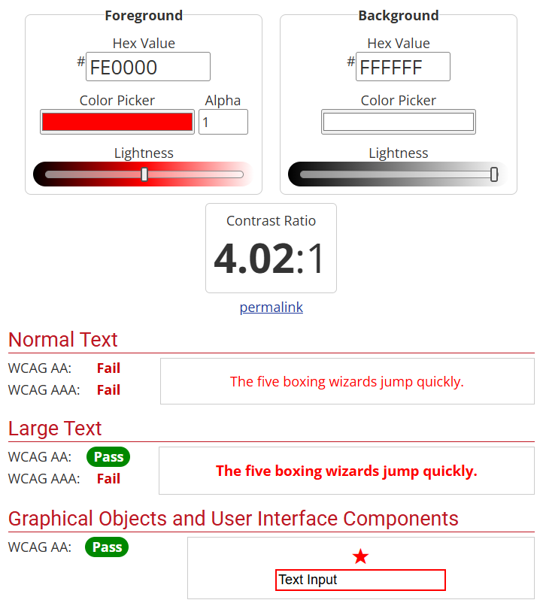
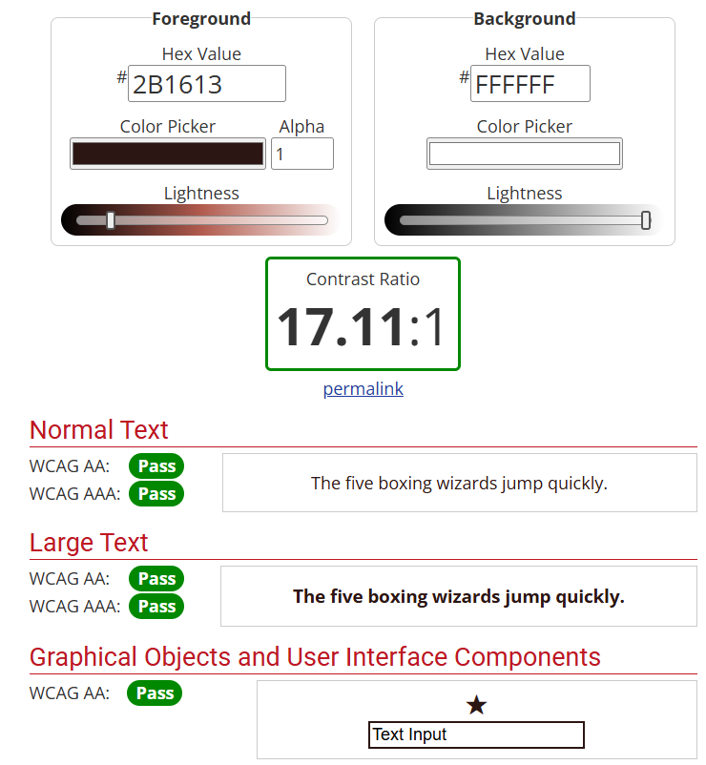
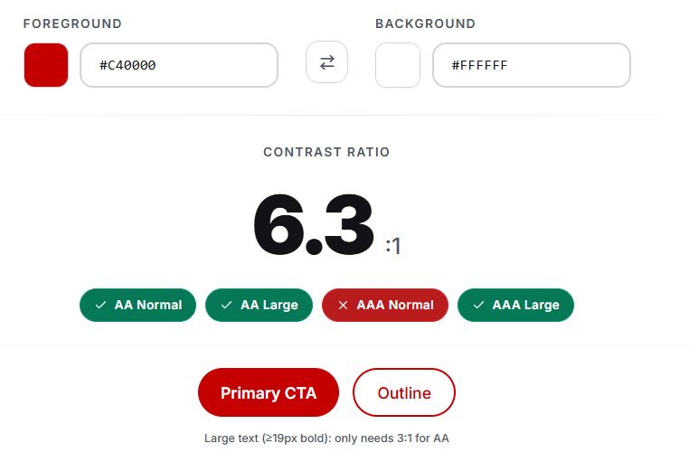
Barreras Visuales: Contraste
Semana 11
#FE0000 / blanco
4.02:1
#C40000 / blanco
6.3:1
#2B1613 / blanco
17.11:1
No cumple AA
Cumple AA
AA y AAA
Rojo de marca solo en el logotipo; botones en #C40000 y verde de éxito #15803D (5.02:1). WebAIM (s. f.-a) y ColorContrast (s. f.).

Slide 14
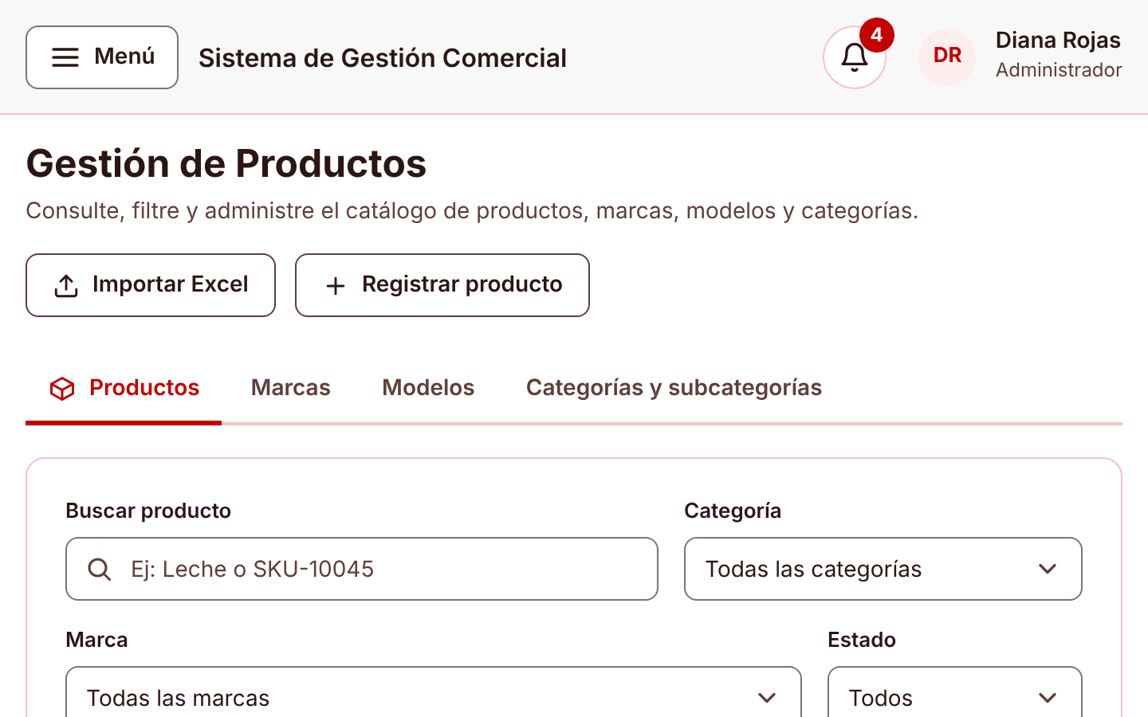
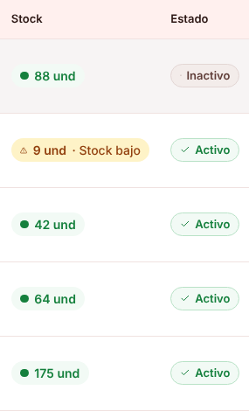
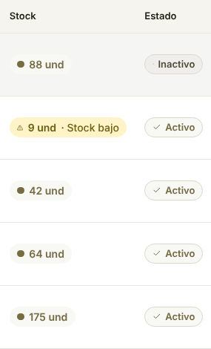
Barreras Visuales: Daltonismo y Zoom
Semana 11
Estado del producto con daltonismo
Zoom del navegador al 200 %
Visión típica
Deuteranopia
Con deuteranopia el verde y el gris se confunden, pero el estado se sigue leyendo por el texto («Activo», «Inactivo», «Stock bajo») y el ícono ⚠ (WCAG 1.4.1).
A 200 % todo el contenido se reorganiza sin desplazamiento horizontal (WCAG 1.4.4 y 1.4.10).

Slide 15
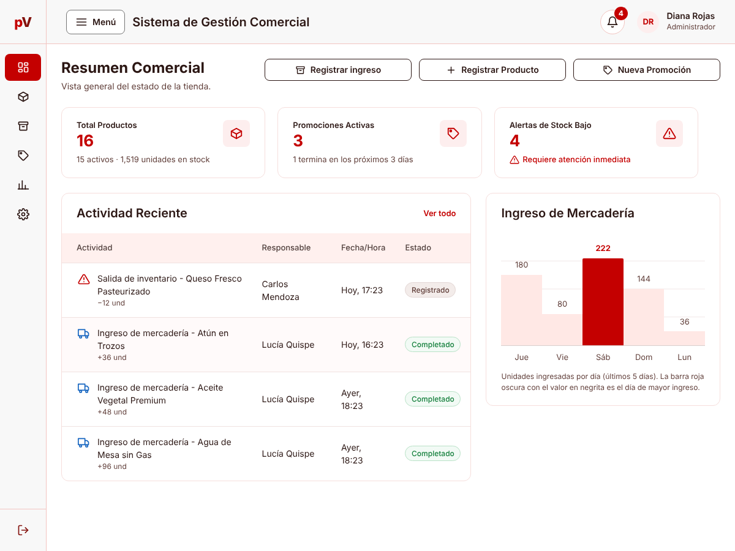
Menú Lateral que se Comprime con el Zoom
Semana 11
Comportamiento automático
100 %: menú completo con ícono y etiqueta.
≈ 150 %: solo íconos; el nombre aparece con el mouse o el foco y lo lee el lector de pantalla.
200 %: menú oculto tras el botón «Menú»; se cierra con Esc y devuelve el foco.
Sin botón manual: se adapta solo al ancho disponible.

Slide 16
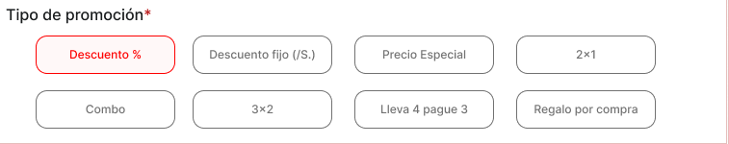
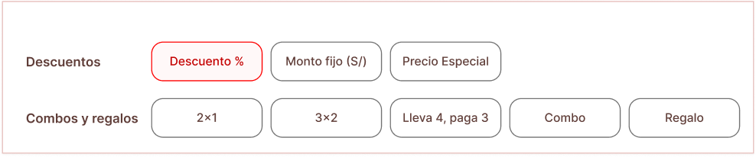
Barreras Cognitivas: Ley de Hick y de Miller
Semana 12
Antes
Ley de Hick
Más opciones exigen más tiempo para decidir: se agruparon las opciones (A13).
Después
Ley de Miller
La memoria de trabajo es limitada: el formulario de productos se divide en tres bloques con título. Lidwell et al. (2010).
Ocho tipos de promoción → dos grupos: «Descuentos» y «Combos y regalos».

Slide 17
Lenguaje Claro y Controles Inclusivos
Semana 12
Pantalla | Antes | Después
Promoción – paso 2 | «Confirmar Descuento» | «Continuar al paso 3»
Promoción – paso 2 | «Producto seleccionado» | «Varios productos» + ayuda breve
Registrar producto | Sin mensaje con campo vacío | «Ingrese el nombre del producto. Ejemplo: Espumante Asti»
Registrar producto | Sin mensaje con precio mal escrito | «Use números con punto decimal. Ejemplo: 49.90»
Promociones | Eliminación sin mensaje | «¿Desea eliminar la promoción VERANO20? Esta acción no se puede deshacer.»
Barreras motoras y de tiempo
Todo se hace con teclado y el foco es visible.
Editar y eliminar: 32 × 32 px con separación.
Nada aparece solo al pasar el cursor.
Borrador automático si hay interrupciones.
Aviso antes de cerrar la sesión (2.2.1).

Slide 18
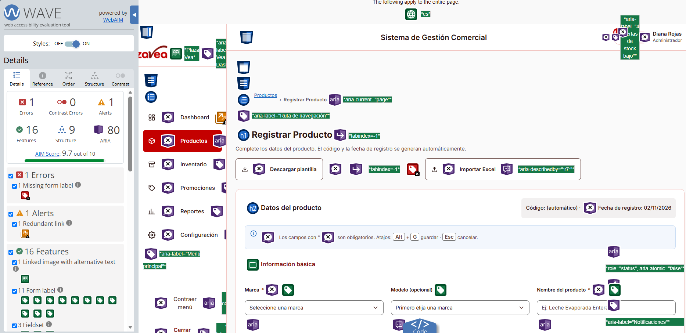
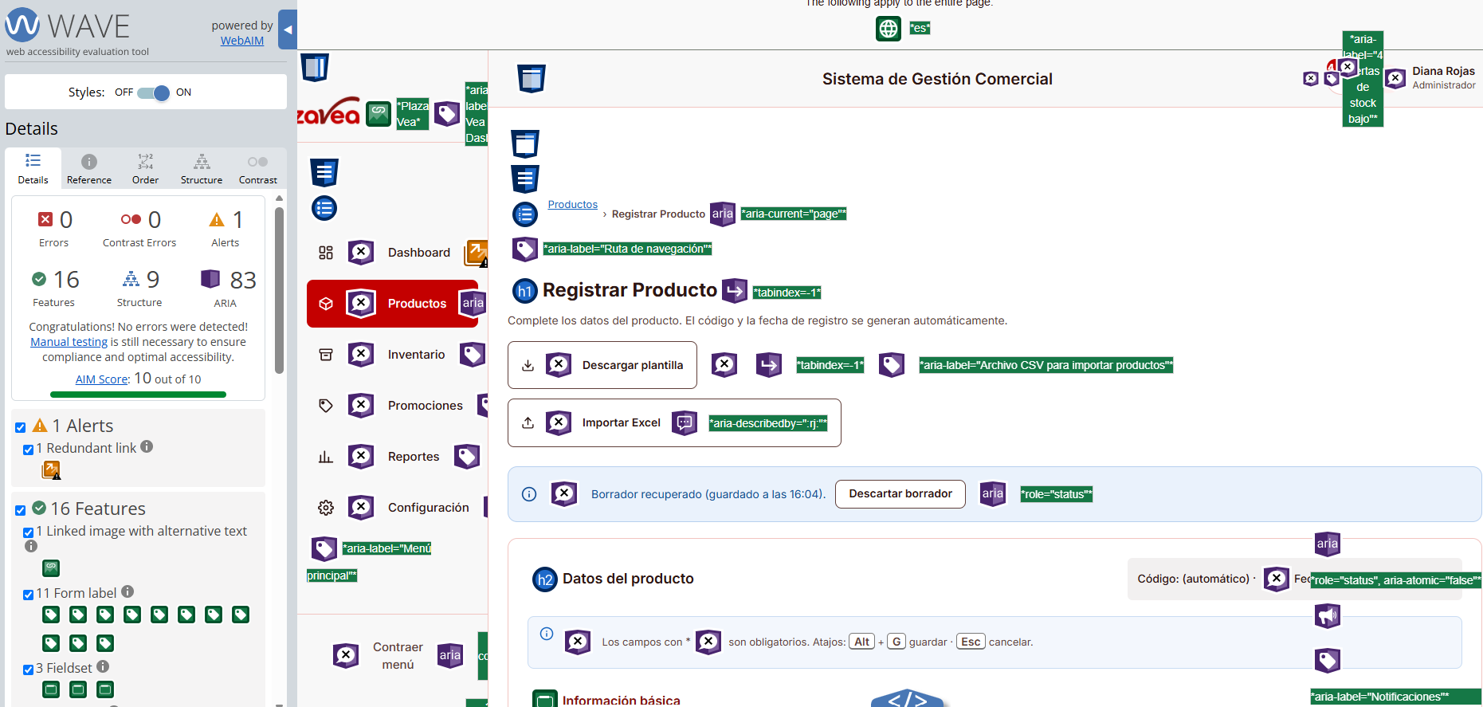
Flujo de Ajustes de Accesibilidad
Semana 13
Evaluar
Priorizar
Ajustar
Validar
Documentar
WAVE marca 1 error
Impide usar el campo con lector: Alta
Se nombra el campo de archivo
WAVE: 0 errores, AIM 10
Queda como A15 en la matriz
Ejemplo: WAVE en «Registrar producto»
Antes: 1 error · AIM 9.7
Después: 0 errores · AIM 10
Error: campo de archivo de «Importar Excel» sin etiqueta → nombre accesible (A15). WAVE: WebAIM (s. f.-b).

Slide 19
Matriz de Hallazgos Priorizada
Se corrigió primero lo que impide completar una tarea (nivel A antes que AA). Prioridad alta (ver «Ajustes de prioridad alta»):
Semana 13
ID | Hallazgo | Criterio WCAG | Ajuste realizado | Prioridad
A01 | Formularios sin mensajes de error | 3.3.1 / 3.3.3 | Resumen de errores y mensaje con ejemplo | Alta
A02 | Íconos de editar y eliminar sin nombre accesible | 4.1.2 | Etiqueta con acción y objeto | Alta
A03 | Foco de teclado no definido | 2.4.7 | Foco visible y reforzado | Alta
A04 | Texto blanco sobre #FE0000 (4.02:1) | 1.4.3 | Botones #C40000 (6.27:1) | Alta
A05 | Contenido que se corta al ampliar | 1.4.4 / 1.4.10 | Unidades relativas y menú comprimible | Alta
A15 | Campo de archivo sin etiqueta (WAVE) | 1.3.1 / 4.1.2 | Nombre accesible del campo | Alta
Media
Baja
A06 botones 32 px · A07 avisos anunciados · A08 valor en el gráfico (Media y baja 1) · A09 verde #15803D (Contraste) · A10 borrador y aviso de sesión
A11 número en la campana · A12 «Continuar al paso 3» (Media y baja 1) · A13 tipos agrupados y A14 «Varios productos» (Media y baja 2)

Slide 20
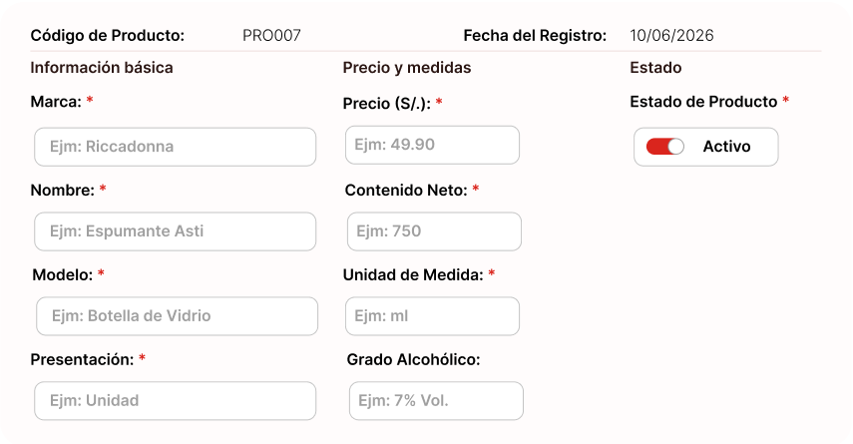
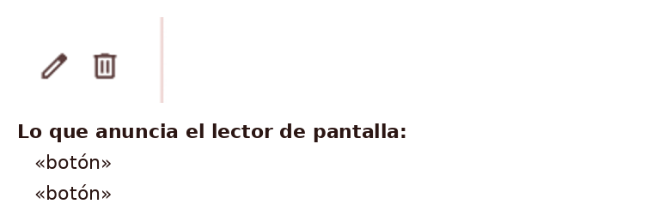
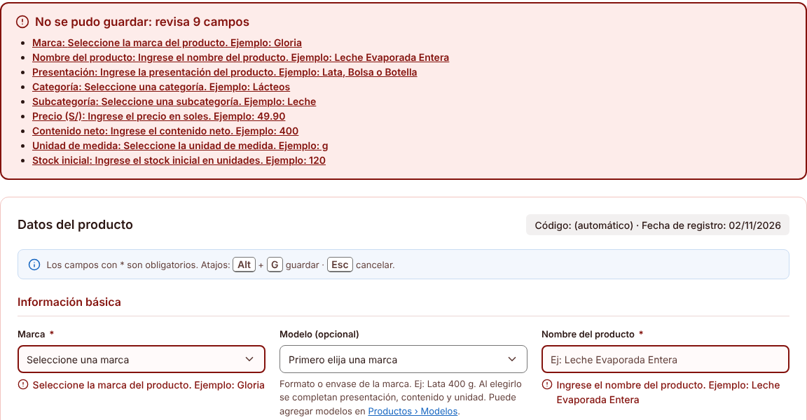
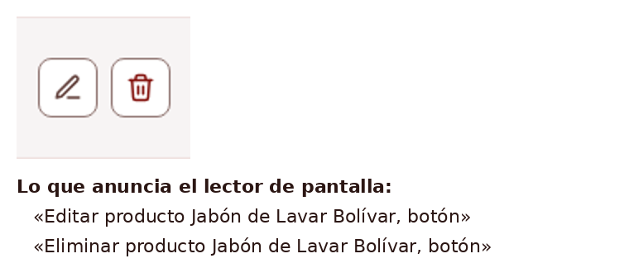
Ajustes de Prioridad Alta (1)
Semana 13
A01
Mensajes de error al registrar
A02
Nombre de los íconos de acción
Antes
Antes
Después
Después
Resumen de errores + mensaje con ejemplo junto al campo
aria-label con acción y producto: el lector ya dice qué hace

Slide 21
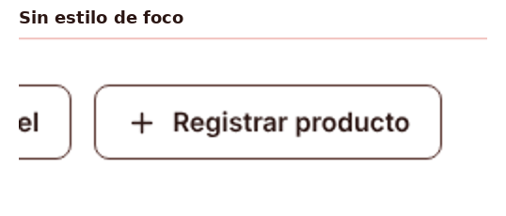

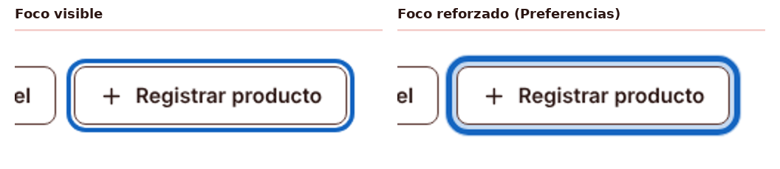

Ajustes de Prioridad Alta (2)
Semana 13
A03
Foco de teclado visible
A04
Contraste del botón principal
Antes
Antes
Después
Después
Borde azul de 3 px; «Foco reforzado» lo engrosa y agrega halo
#FE0000 4.02:1 → #C40000 6.27:1

Slide 22
Ajustes de Prioridad Alta (3)
Semana 13
A15
Campo de archivo sin etiqueta
A05
Contenido que se corta al ampliar
Antes
Después
Después
Nombre accesible «Archivo CSV para importar productos»: WAVE 1 → 0 errores
Unidades relativas: a 200 % se reorganiza sin desplazamiento horizontal

Slide 23
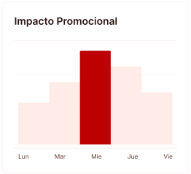
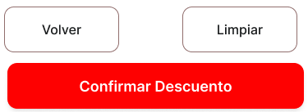
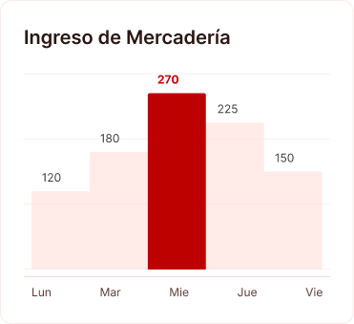
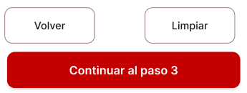
Ajustes de Prioridad Media y Baja (1)
Semana 13
A08
Gráfico del dashboard
A12
Botón del paso 2
Antes
Antes
Después
Después
Valor visible sobre cada barra (Media)
«Confirmar Descuento» → «Continuar al paso 3» (Baja)

Slide 24
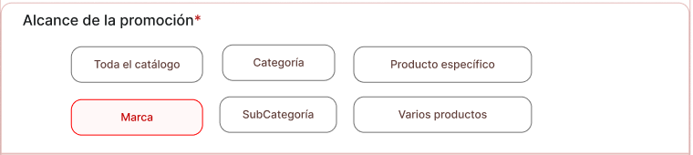
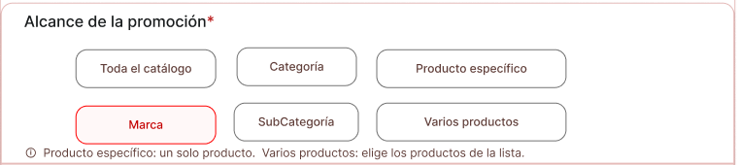
Ajustes de Prioridad Media y Baja (2)
Semana 13
A13
Tipos de promoción
A14
Opciones de alcance
Antes
Antes
Después
Después
Ocho tipos en dos grupos, ley de Hick (Baja)
«Varios productos» y ayuda breve (Baja)

Slide 25
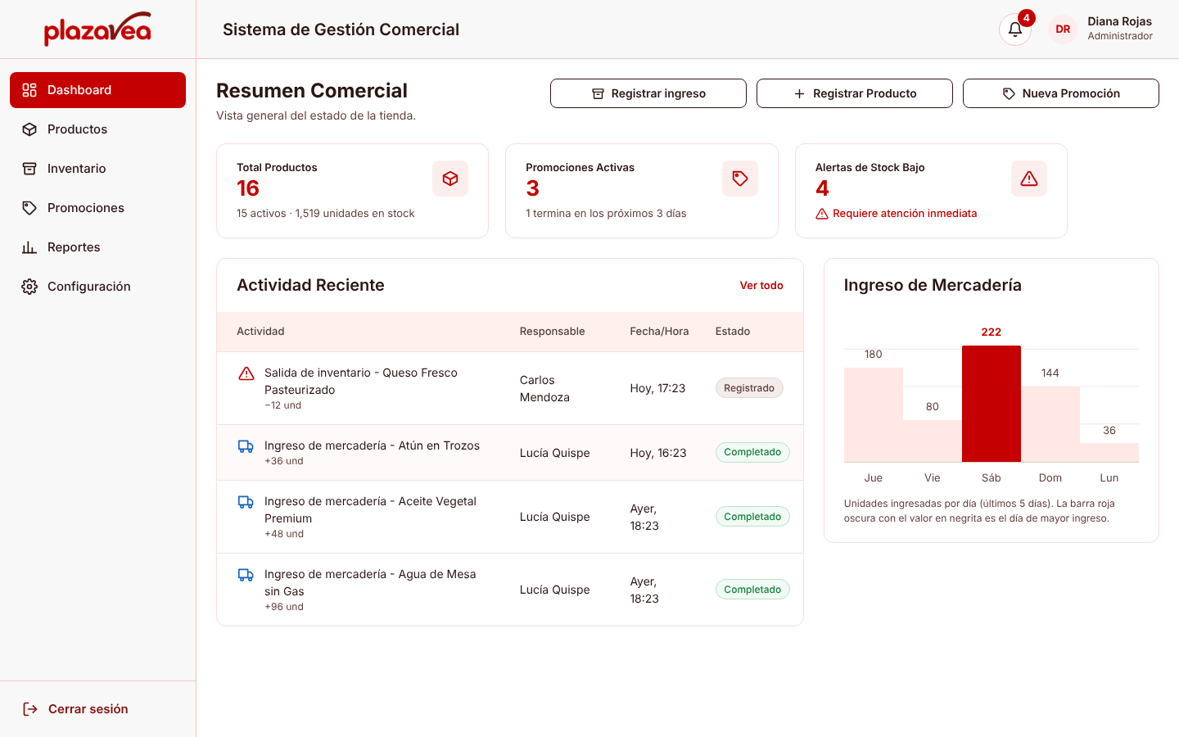
Programa Funcional
Arquitectura local
React · Interfaz
Node.js + Express · API REST
MySQL · Base de datos
Revisión de accesibilidad
Zoom al 200 % sin desplazamiento horizontal.
axe: 0 violaciones WCAG A/AA.
WAVE: 0 errores, AIM 10.
Dashboard con gráfico de los últimos 5 días

Slide 26
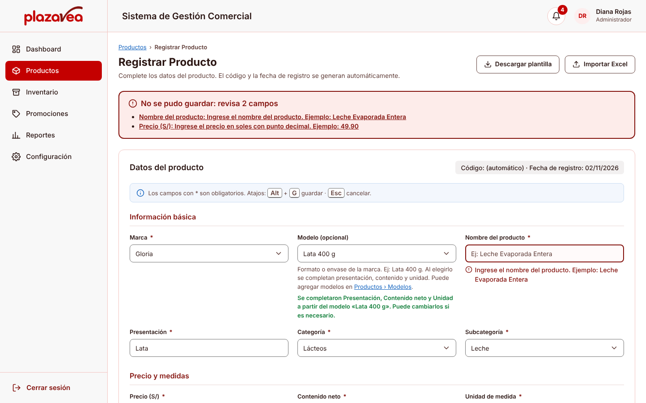
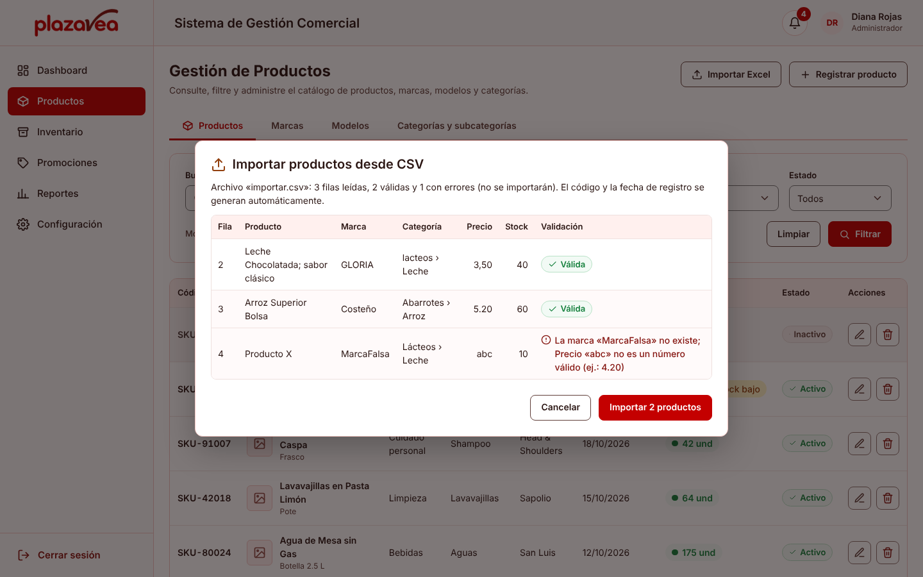
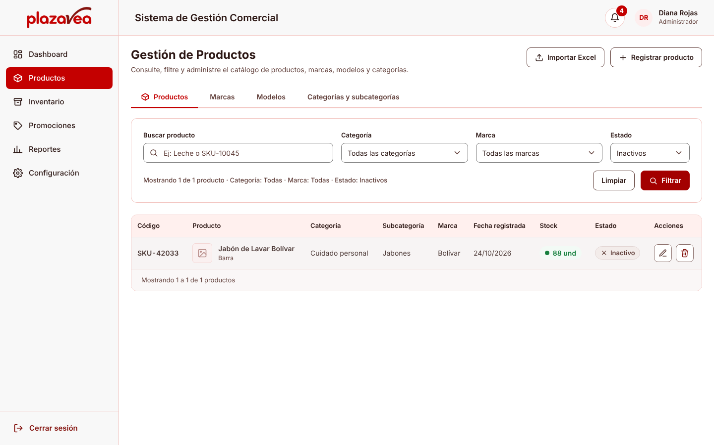
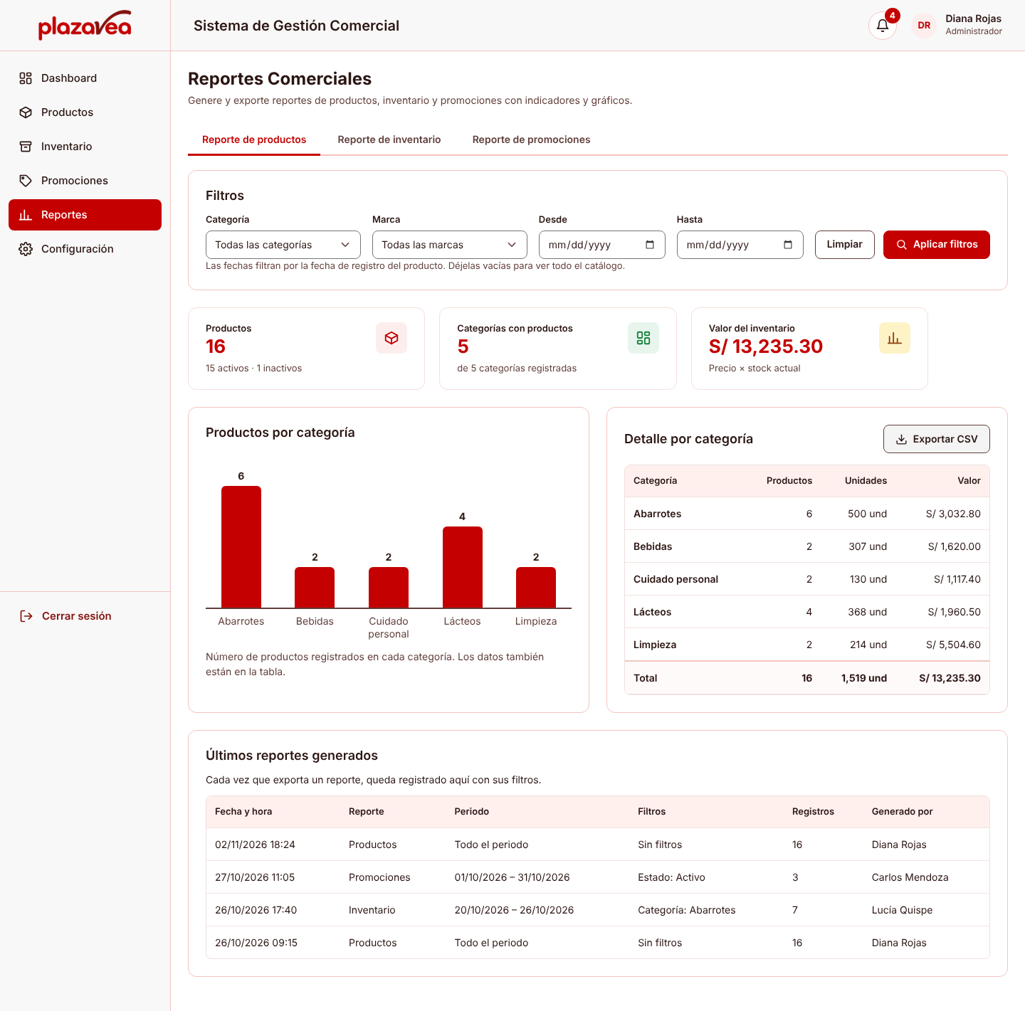
Programa: Funciones Implementadas
Registro con mensajes de error y ejemplo
Importar Excel (CSV) con vista previa
Filtro por estado: productos inactivos
Reportes con historial de generados

Slide 27
Correcciones tras la Revisión del Programa
Al ejecutar el programa en la laptop se comparó con el Figma y con lo visto en el curso. Se corrigió:
1
Fidelidad al Figma
2
Logotipo y colores
Inicio de sesión y recuperar contraseña rehechos como en el prototipo; tamaños de letra igualados al Figma.
Nuevo logotipo sin rojo que desentone; menú lateral y encabezado en gris #F8F8F8.
3
Menú automático
4
Datos coherentes
Se retiró el botón «Contraer menú»: el menú se comprime solo con el zoom.
Productos más recientes primero; gráfico con los últimos 5 días reales; una promoción vence en 2 días.
5
Menos digitación
6
Alto contraste inactivo
Al elegir el modelo se llenan solos presentación, contenido y unidad (ej. «Bolsa 2 kg»).
Se retiró hasta definir con usuarios de baja visión para quién es y cómo funciona.

Slide 28
Estado del Avance
Componente | Peso | Avance | Aporte
Investigación, usuarios y requerimientos | 15 % | 100 % | 15
Navegación y prototipo en Figma | 20 % | 100 % | 20
Evaluación heurística y de accesibilidad, con ajustes | 20 % | 100 % | 20
Programa funcional (9 de 10 funciones) | 30 % | 90 % | 27
Validación con usuarios (inspección hecha, prueba pendiente) | 15 % | 33 % | 5
Total calculado | 100 % |  | 87
80 %
avance reportado
Cifra conservadora: la prueba con usuarios aún puede generar cambios. Falta el control por perfil, la lectura directa de .xlsx y aplicar la prueba remota.

Slide 29
Limitaciones
Tiempo
El control de acceso por perfil aún no está implementado y la importación solo acepta CSV.
1
Acceso a usuarios reales
Plaza Vea es un caso académico: sin acceso a su personal ni a sus sistemas.
2
Entorno local
El programa no está publicado; por eso la prueba remota usa el prototipo de Figma.
3
Alto contraste retirado
Falta definir con usuarios de baja visión para quién es y cómo debe funcionar.
4
Prueba pendiente
El formulario está listo, pero aún no se aplica ni se probó con tecnologías de apoyo.
5

Slide 30
Conclusiones
Logro
Usuarios
Se evaluó la accesibilidad con WCAG 2.2, se corrigieron 15 hallazgos de accesibilidad, se añadieron dos funciones nuevas y se desarrolló un programa funcional local.
Las barreras no dependen solo de una discapacidad permanente: el ruido, la prisa y la fatiga generan limitaciones situacionales.
Evaluación
Viabilidad
Medir el contraste mostró que el rojo de marca no sirve para texto blanco; priorizar permitió corregir primero lo que impedía completar una tarea.
El programa demuestra que las decisiones de diseño accesible se implementan con tecnologías de uso común.

Slide 31
Recomendaciones
Aplicar la prueba remota a cinco participantes y registrar los resultados en la matriz de hallazgos.
Validar con usuarios el registro de productos y promociones, incluida la recuperación del borrador y el aviso de sesión.
Probar con un lector de pantalla (NVDA o TalkBack) y definir con usuarios de baja visión el alto contraste antes de reactivarlo.
Extender la ayuda breve a otros formularios extensos y repetir la inspección cognitiva en inventario.
Cuando el sistema esté publicado, comparar con una prueba A/B el formulario por bloques frente a uno por pasos.

Slide 32
Referencias
ColorContrast. (s. f.). Button contrast checker. https://www.colorcontrast.org/button-contrast-checker/
Colque Candia, C. A. (2021). Sistema web para el proceso de gestión comercial en la empresa San Gabriel SAC [Trabajo de suficiencia profesional, Universidad Tecnológica del Perú].
Congreso de la República del Perú. (2012). Ley N.° 29973, Ley General de la Persona con Discapacidad. Diario Oficial El Peruano.
Lidwell, W., Holden, K. y Butler, J. (2010). Universal principles of design (2.ª ed.). Rockport Publishers.
Nielsen, J. (2000, 18 de marzo). Why you only need to test with 5 users. Nielsen Norman Group.
Norman, D. A. (2013). The design of everyday things (Ed. rev. y ampliada). Basic Books.
Story, M. F., Mueller, J. L. y Mace, R. L. (1998). The universal design file. The Center for Universal Design, NC State University.
W3C. (2023). Web Content Accessibility Guidelines (WCAG) 2.2. https://www.w3.org/TR/WCAG22/
WebAIM. (s. f.-a). Contrast checker. https://webaim.org/resources/contrastchecker/
WebAIM. (s. f.-b). WAVE Web Accessibility Evaluation Tools. https://wave.webaim.org/
Wharton, C., Rieman, J., Lewis, C. y Polson, P. (1994). The cognitive walkthrough method: A practitioner's guide. En J. Nielsen y R. L. Mack (Eds.), Usability inspection methods (pp. 105–140). John Wiley & Sons.

Slide 33
¡Gracias!
Grupo 02 · Interacción Hombre-Máquina

